Slide 1

첫째 마당 – CH4. 안드로이드 프로젝트와 개발도구
3.
레이아웃과 뷰(View)

Slide 2
둘째 마당 – CH1. 안드로이드 스튜디오와 기본 레이아웃 익히기
3-1
뷰와 뷰의 속성 이해하기

Slide 3
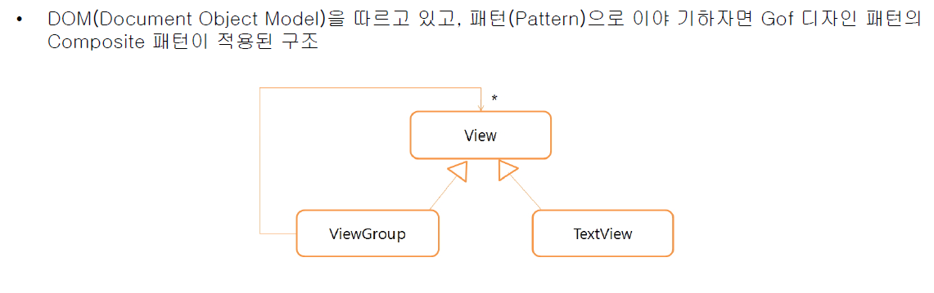
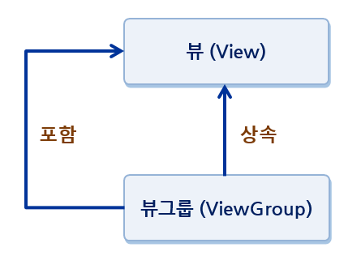
뷰와 뷰그룹의 정의
[ 뷰와 뷰 그룹의 관계 ]
뷰(View)
- 사용자의 눈에 보이는 화면의 구성요소(버튼, 텍스트 등등)
- 흔히 콘트롤(Control)이나 위젯(Widget)이라 불리는 UI 구성 요소
뷰 그룹(View Group)
- 뷰들을 여러 개 포함하고 있는 것. 한꺼번에 제어하기 위한 목적
뷰 그룹도 뷰에서 상속하여 뷰가 됨.
뷰 그룹의 서브클래스가 레이아웃 클래스 : 뷰를 배치하는 역할
2. 뷰와 뷰의 크기속성 이해하기

Slide 4
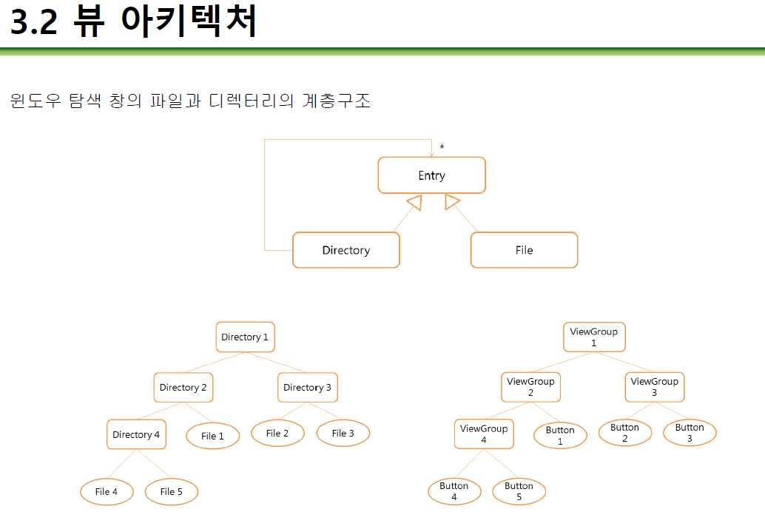

Slide 5
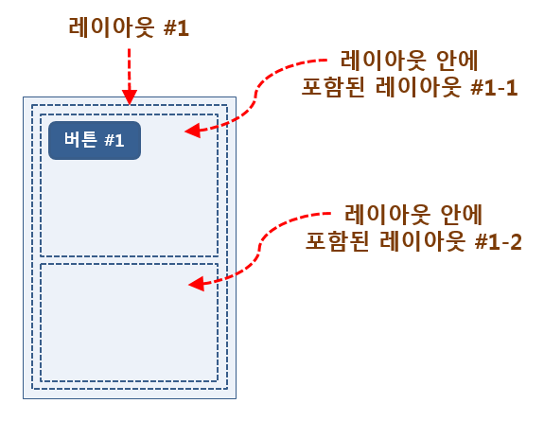
레이아웃 안에 레이아웃 포함시키기
레이아웃도 뷰이기 때문에 레이아웃 안에 레이아웃을 포함시킬 수 있음
2. 뷰와 뷰의 크기속성 이해하기

Slide 6
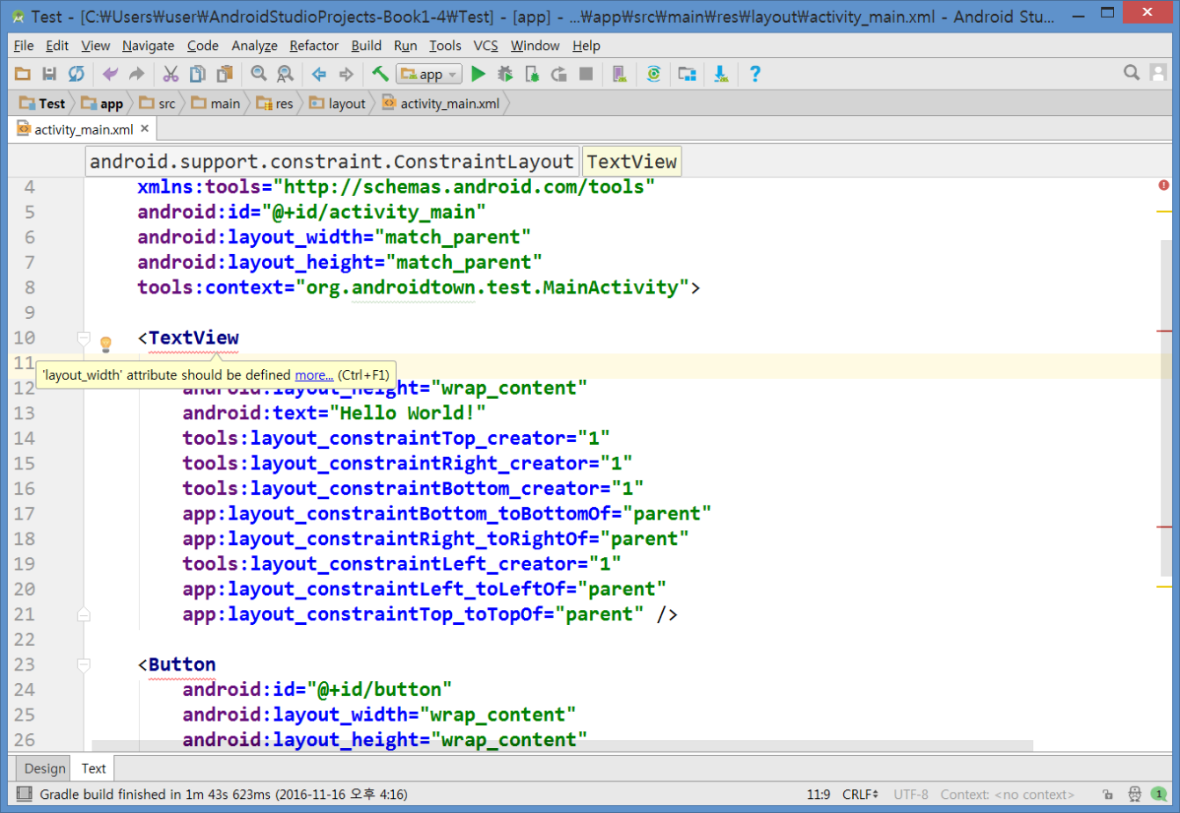
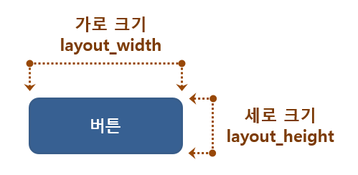
뷰의 속성 - 가로크기, 세로크기
가로 크기와 세로 크기는 뷰의 필수 속성
속성 제거 시 에러 표시
2. 뷰와 뷰의 크기속성 이해하기

Slide 7
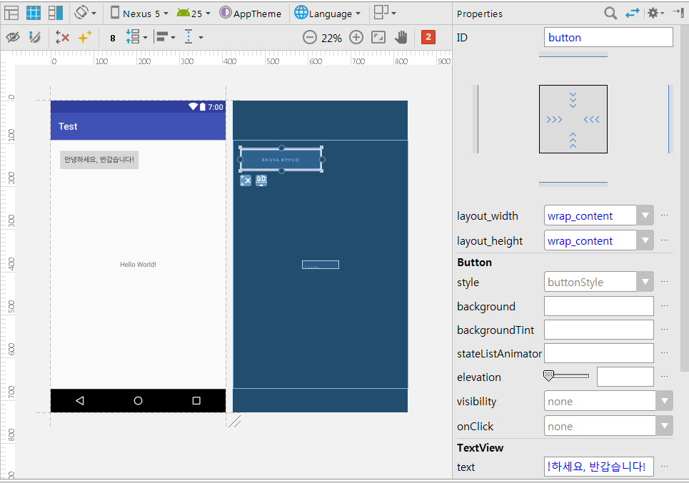

뷰의 속성 - 가로크기, 세로크기
[필수] layout_width, layout_height
- 가장 기본적이면서 필수 속성으로 뷰의 폭과 높이를 설정함
(1) match_parent
뷰그룹에 남아 있는 여유 공간을 채움
(2) wrap_content
뷰에 들어 있는 내용물의 크기에 따라 뷰의 크기가 결정됨
(3) 크기 값 지정
크기를 고정된 값으로 직접 지정하고 싶을 때 사용함
ex) “100px”, “200dp”
2. 뷰와 뷰의 크기속성 이해하기

Slide 8
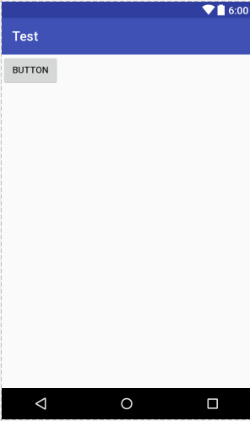
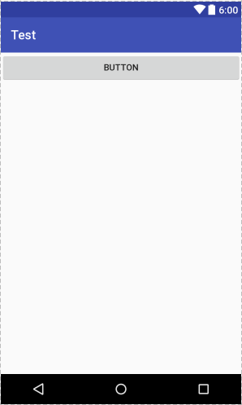
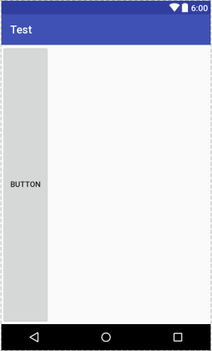
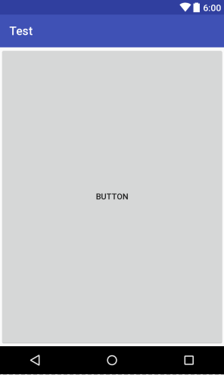
뷰의 속성 - 가로크기, 세로크기
match_parent와 wrap_content 적용 상태를 확실하게 구분할 수 있음
2. 뷰와 뷰의 크기속성 이해하기

Slide 9
뷰의 속성
backgroud
-배경색 지정
- #ARGB(A:Alpha, R:Red, G:green, B:Blue)의 순서
- 16진수 값으로 지정
(예) #ff0000
#88ff0000
#00ff0000
activity_main.xml
android:background="#88ff0000“
id
-뷰의 id를 지정함 (“@+id/…”형태)
- xml 레이아웃에 정의한 뷰를 자바 소스에서 참조하는 데 사용
- xml 레이아웃 안에서 다른 뷰를 참조하는 데 사용
(R.id.[ID]형태로 참조)
#ff0000
#ff0000
#ff0000
+
+
+
알파 ff
알파 88
알파 00
||
||
||
#ffff0000
#88ff0000
#00ff0000
인플레이션(inflation)
- xml 레이아웃에 정의된 정보를 메모리 상에서 객체로
만드는 객체화 과정
- 애플리케이션이 시작될 때 이 과정을 거쳐 메모리 상에
만들어진 객체들을 참조하기 위해 id를 지정함
2. 뷰와 뷰의 크기속성 이해하기
Notes:
id를 주면 R.java파일에 추가된다.

Slide 10
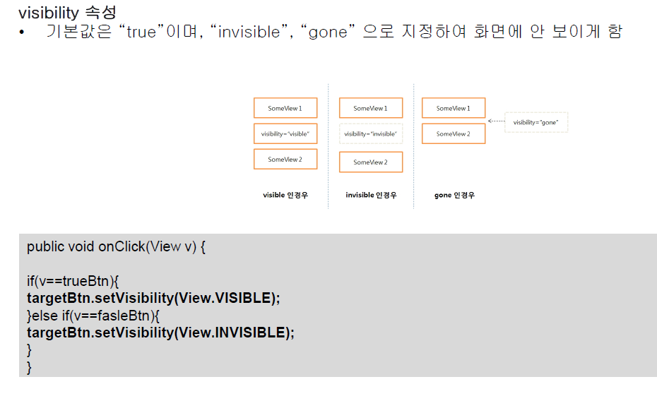
뷰의 속성
visibility 속성

Slide 11
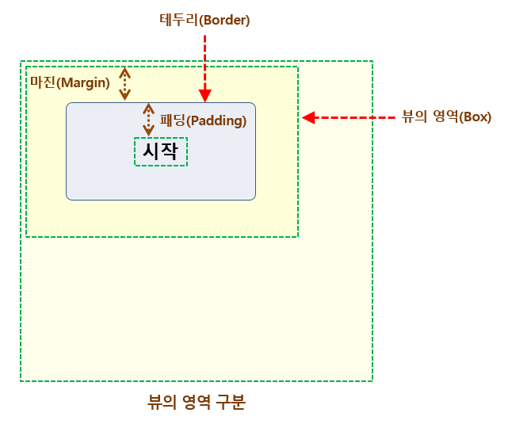
뷰의 영역
테두리를 기준으로 바깥쪽이 마진, 안쪽이 패딩임
뷰의 영역은 마진까지를 포함함
1. 대표적인 레이아웃 살펴보기

Slide 12
3-2
레이아웃 익히기

Slide 13
안드로이드에서 제공하는 대표 레이아웃
레이아웃 이름 | 설명
리니어 레이아웃 | 박스(Box)모델 사각형 영역들을 이용해 화면을 구성하는 방법
상대 레이아웃 | 규칙(Rule)기반 모델 부모 컨테이너나 다른 뷰와의 상대적 위치를 이용해 화면을 구성하는 방법
프레임 레이아웃 | 가장 단순하지만 여러 개의 뷰를 중첩시킬 수 있으므로 뷰를 중첩한 후 각 뷰를 전환하여 보여주는 방식으로 사용할 때 유용함
그리드 레이아웃 | 뷰를 테이블(table)구조로 나열하는 레이아웃
테이블 레이아웃 | 테이블 구조이면서 가로나 세로 방향으로 순서대로나열 셀의 개수를 예상할 수 없거나 가변적일 때 편리
제약 레이아웃 | 상대레이아웃과 마찬가지로 상대 위치에 따라 뷰의 배치 제공
3. 레이아웃 익히기

Slide 14
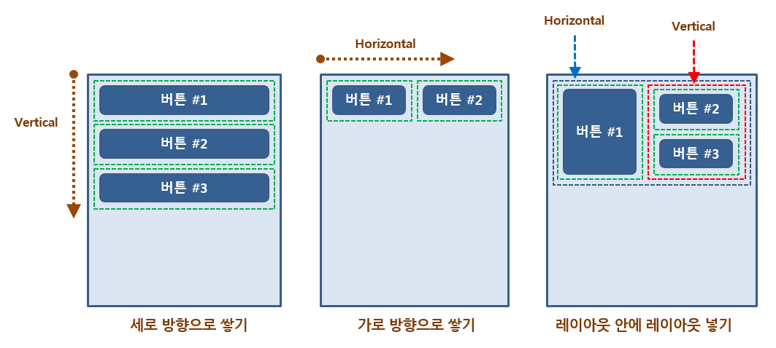
리니어 레이아웃 사용방식
1. 대표적인 레이아웃 살펴보기

Slide 15
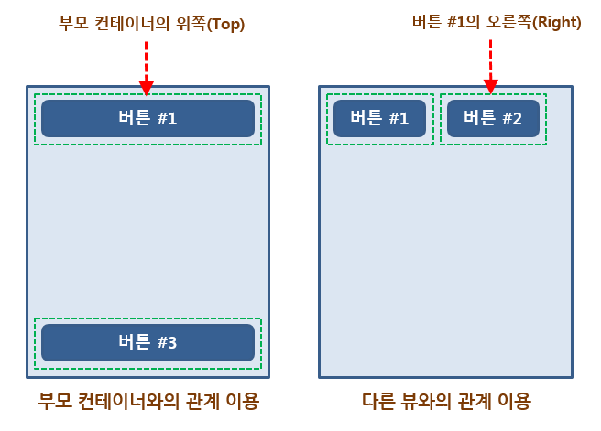
상대 레이아웃 사용방식
1. 대표적인 레이아웃 살펴보기

Slide 16
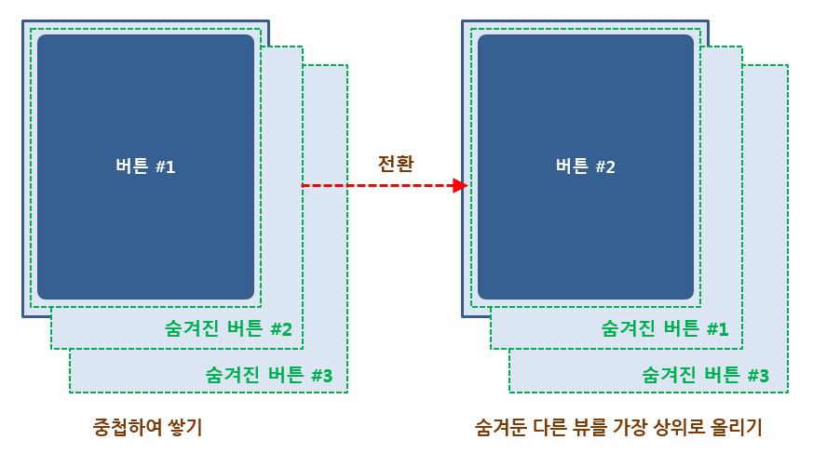
프레임 레이아웃 사용방식
1. 대표적인 레이아웃 살펴보기

Slide 17
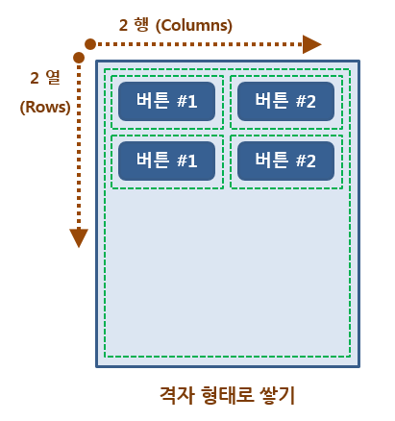
테이블 레이아웃 사용방식
1. 대표적인 레이아웃 살펴보기

Slide 18
둘째 마당 – CH2. 레이아웃과 기본 위젯 사용하기
3-3
리니어 레이아웃 사용하기

Slide 19
레이아웃 속성
속성 | 설명
채우기: fill model | 뷰를 부모뷰의 여유 공간에 어떻게 채울 것인지를 설정
방향:orientation | 뷰를 추가하는 방향을 설정
정렬 방향 : gravity | 뷰의 정렬 방향을 설정
여유공간 : padding | 뷰의 여유 공간을 설정
공간가중치 : weight | 뷰가 차지하는 공간의 가중치 값을 설정
3. 레이아웃 익히기

Slide 20
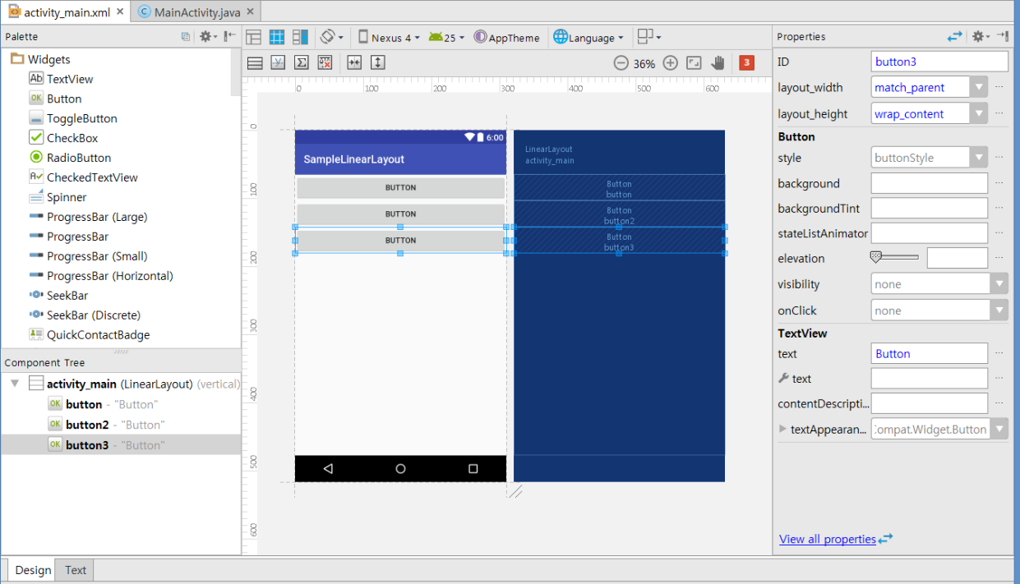
리니어 레이아웃 – 방향 설정하기
<LinearLayout
xmlns:android="http://schemas.android.com/apk/res/android"
android:orientation= "vertical"
android:layout_width=“match_parent"
android:layout_height=“match_parent"
>
SampleLinearLayout 프로젝트
sampleLayout.xml
1
리니어 레이아웃 방향 설정
방향 속성은 리니어 레이아웃의 필수 속성임
가로(horizontal), 세로(vertical)
2. 리니어 레이아웃 사용하기

Slide 21
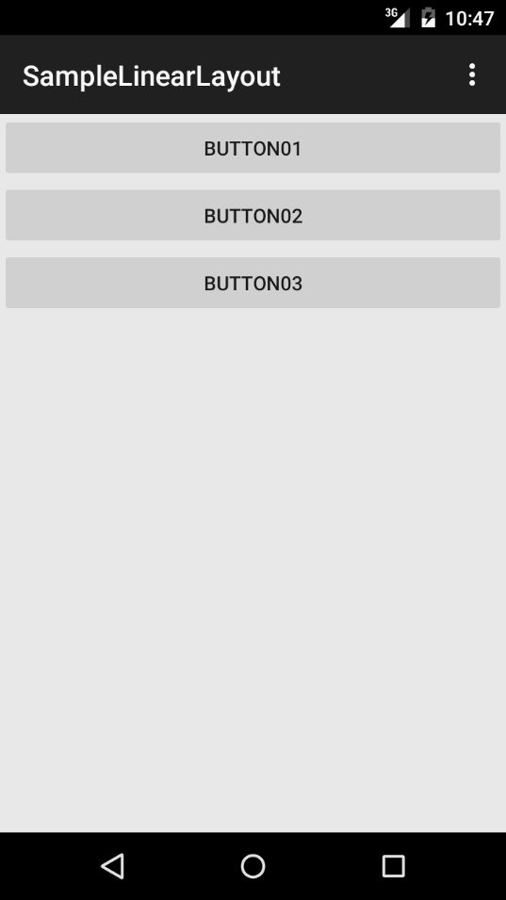
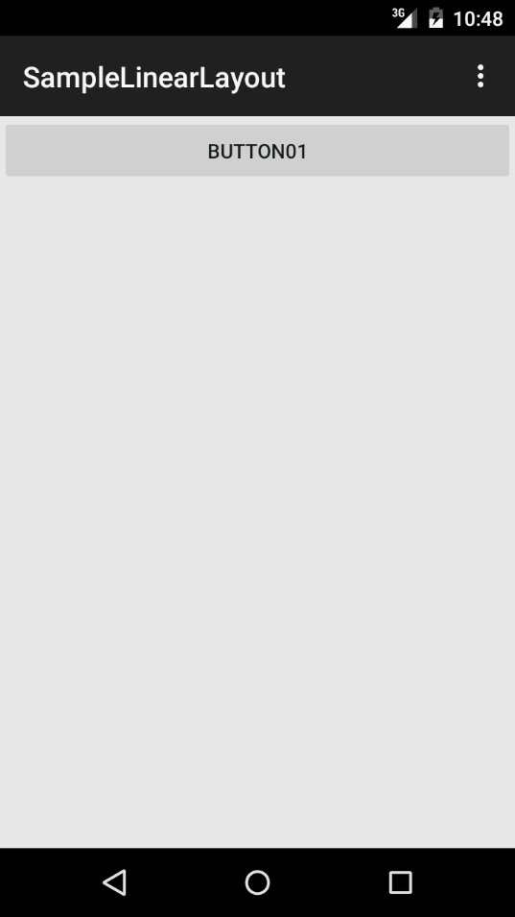
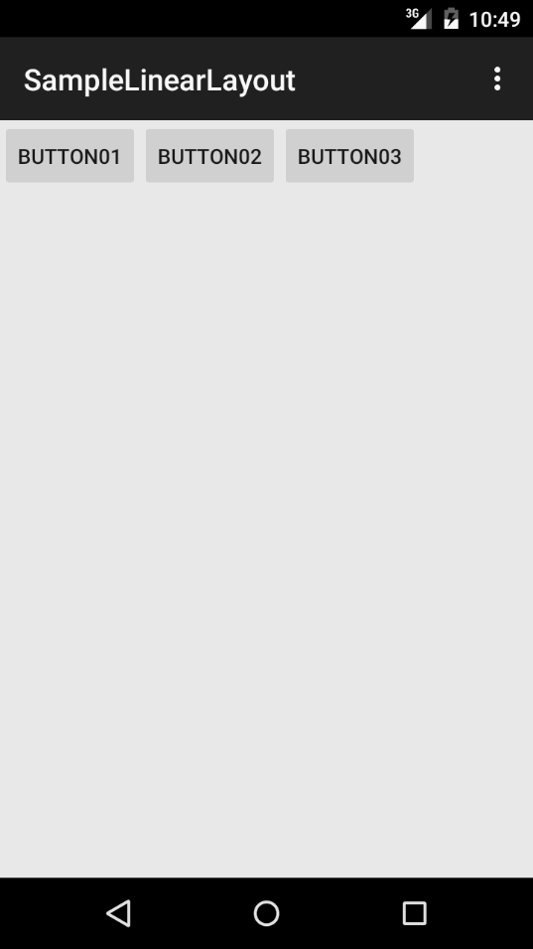
리니어 레이아웃 – 방향 설정하기 (계속)
[세로 방향으로 설정한 경우]
[가로 방향으로 설정을 바꾼 경우]
[버튼의 layout_width 속성을 wrap_content로 바꾼 경우]
2. 리니어 레이아웃 사용하기

Slide 22
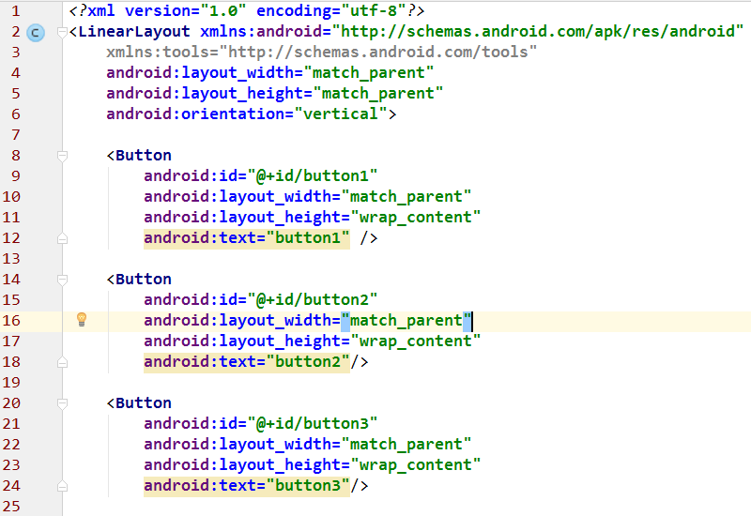
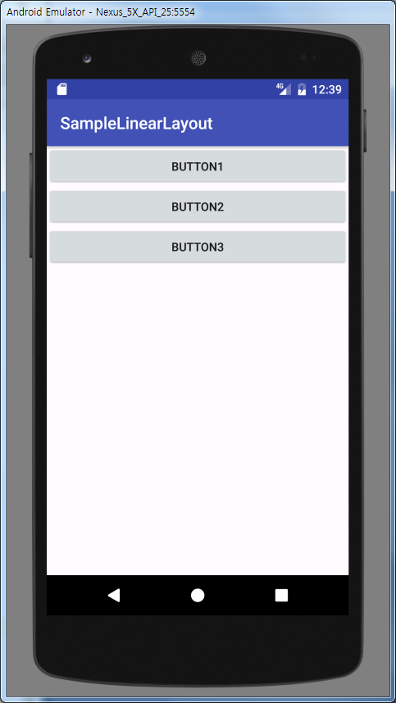
리니어레이아웃
리니어 레이아웃 안에 세 개의 버튼 순서대로 추가하기(sampleLayout.xml)
<-horizontal로 바꿔보기
wrap_content로 바꾸기
3. 레이아웃 익히기

Slide 23
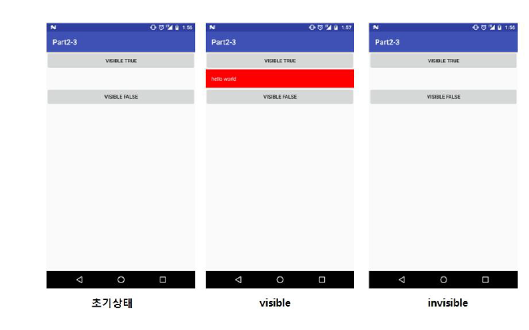
리니어레이아웃 - View 기초속성 visibility 예제

Slide 24
리니어 레이아웃 – 뷰 정렬하기
[두 가지 정렬 속성]
정렬 속성 | 설 명
layout_gravity | - [외부] 부모 컨테이너의 여유 공간에 뷰가 모두 채워지지 않아 여유 공간 안에서 뷰를 정렬할 때
gravity | - [내부] 뷰에서 화면에 표시하는 내용물을 정렬할 때 (텍스트뷰의 경우, 내용물은 글자가 되고 이미지뷰의 경우 내용물은 이미지가 됨)
layout_gravity
- 뷰의 layout_width나 layout_height 속성이 match_parent가 아닐 경우에 같이 사용할 수 있음
2. 리니어 레이아웃 사용하기

Slide 25
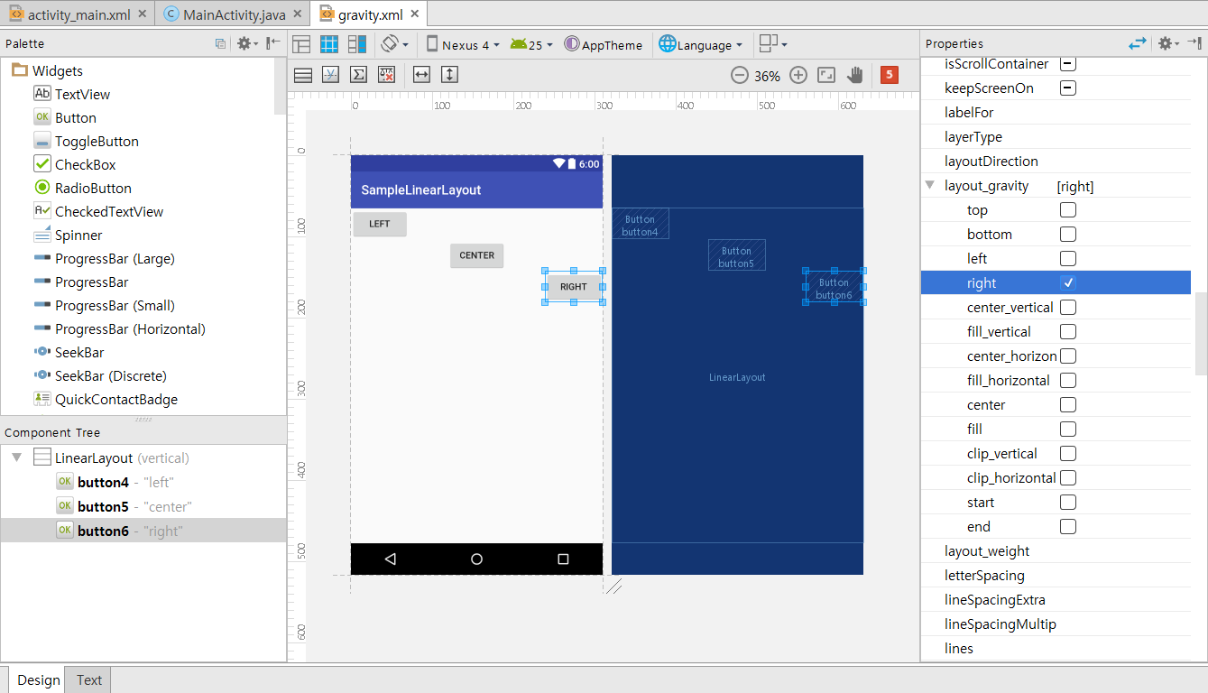
리니어 레이아웃 – 뷰 정렬하기 (계속)
<LinearLayout xmlns:android="http://schemas.android.com/apk/res/android"
android:orientation= "vertical"
android:layout_width=“match_parent"
android:layout_height=“match_parent"
>
<Button
android:id="@+id/button1"
android:layout_width="wrap_content"
android:layout_height="wrap_content"
android:layout_gravity= "left"
android:text="left"
/>
Continued..
2. 리니어 레이아웃 사용하기

Slide 26
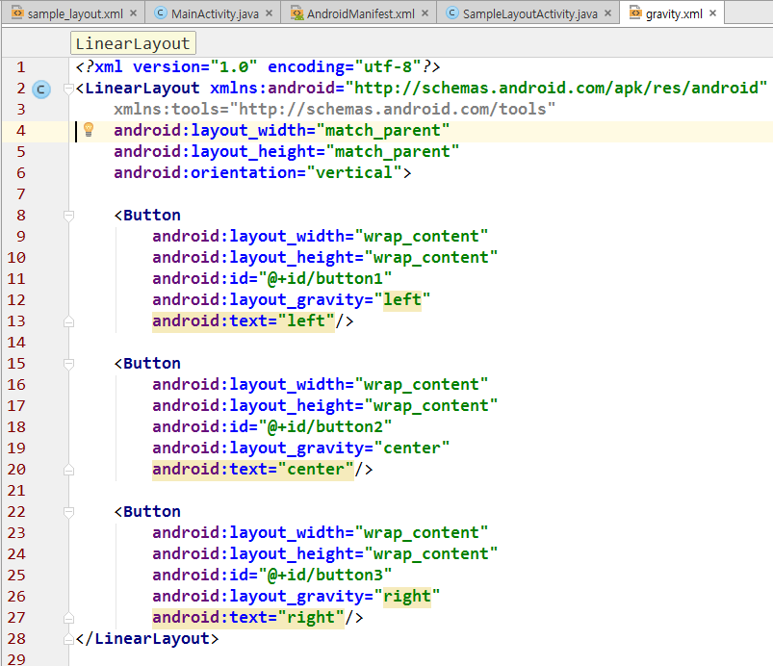
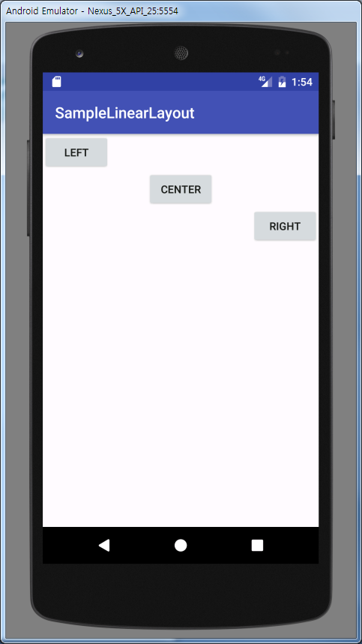
리니어레이아웃 – 뷰 정렬하기 (계속)
MainActivity.java 파일에서
=> setContentView(R.layout.gravity); 수정
버튼 정렬 : layout_gravity와 gravity 속성 비교 (gravity.xml)
android:gravity="left“
android:gravity="left|center“ 추가해보기
3. 레이아웃 익히기

Slide 27
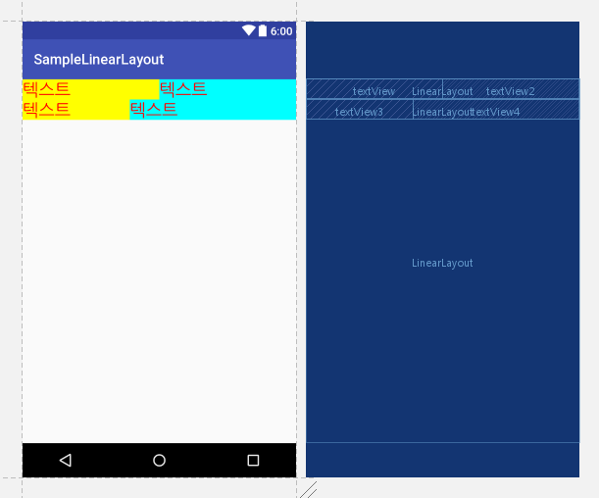
리니어 레이아웃 – 여유공간 분할하기
분할하려는 방향의 크기를 0dp로 하는 경우 공간을 분할하는 효과가 생김
layout_width 속성값을 0dp로 설정한 후 하나는 1, 다른 하나는 2로 설정
<TextView
android:id="@+id/button01"
android:layout_width=“0dp
android:layout_height="wrap_content"
android:background="#ffffff00"
android:text="텍스트"
android:textColor="#ffff0000"
android:textSize="16dp"
android:layout_weight= "1"
/>
2. 리니어 레이아웃 사용하기

Slide 28
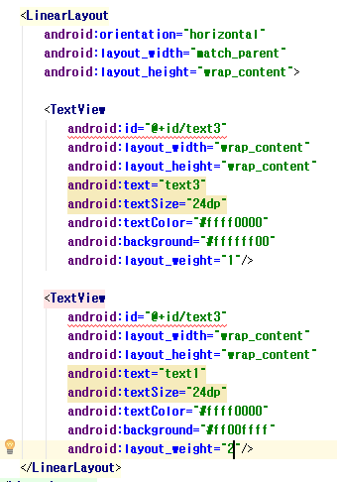
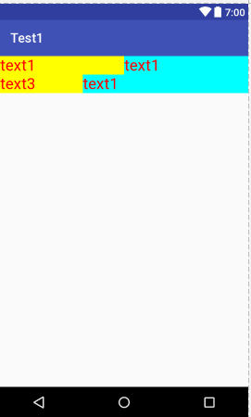
리니어 레이아웃 – 여유공간 분할하기
분할하려는 방향의 크기를 0dp로 하는 경우 공간을 분할하는 효과가 생김
layout_width 속성값을 0dp로 설정한 후 하나는 1, 다른 하나는 2로 설정
0으로 바꾸기
2. 리니어 레이아웃 사용하기
비율 2:1, 3:1, 4:1 해보기

